Slide 1
2 и 3 курс
специалисты-психологи
2 декабря 2024 года
17:30—18:50—21:00
1. | Кэ Цзэ 206 | +
2. | Бу Фаньюе 305
3. | Ляо Лимэй 316
4. | Сюй Иян 317
5. | Ху Идун 315 | +
6. | Чжан Ихань 305
7. | Чжэн Инжун 315

Slide 2
2 курс
специалисты-психологи
2 декабря 2024 года
17:30—18:30
1. | Кэ Цзэ 206 | +

Slide 3
Глаголы движения с приставкой ПО-
Начало движения.
Намерение отправиться куда-то, ближайшее будущее (буд. вр.).
Смена действия, характера, направления.
Местонахождение субъекта (пр. вр.).
идти и гр.
СВ
ПО-
+
ходить и гр.
СВ
Ограниченное по времени движение.

Slide 4
Глаголы движения с приставкой с-
идти и гр.
СВ
Невозвратные глаголы — движение вниз.
Возвратные глаголы — движение с разных сторон в одно место (ант. раз-).
с-
+
ходить и гр.
НСВ
Невозвратные глаголы — движение вниз.
Возвратные глаголы — движение с разных сторон в одно место (ант. раз-).
СВ
Совершенное полностью действие.
Лыжник съезжает ——— Лыжник съехал с горы.
Птицы слетаются на площадь ——— Птицы слетелись на площадь.
сходи́ть / съезжа́ть / сбега́ть / слета́ть / …
!!! Мне надо сходи́ть в магазин. Мне надо съе́здить домой. Мне надо сбе́гать на улицу. Мне надо слета́ть в Китай….

Slide 5
Глаголы движения с приставками
ПРИ-, ЗА-, ПОД-, В-, ПРО-, ПЕРЕ-, ДО-, РАЗ-
СВ ПРОШ. ВР.
СУБЪЕКТ ДВИЖЕНИЯ В МОМЕНТ РЕЧИ НАХОДИТСЯ В МЕСТЕ, ОБОЗНАЧЕННОМ В ПРЕДЛОЖЕНИИ:
Антон пришёл в институт
= Антон в институте.
НСВ ПРОШ. ВР.
СУБЪЕКТ ДВИЖЕНИЯ БЫЛ В КАКОМ-ТО МЕСТЕ, НО В МОМЕНТ РЕЧИ ПОКИНУЛ ЕГО:
Антон приходил в институт = Антон был в институте, но сейчас находится в другом месте.

Slide 6
Глаголы движения с приставками
У-, ВЫ-, ОТ-
СВ ПРОШ. ВР.
ОТСУТСТВИЕ СУБЪЕКТА В КАКОМ-ЛИБО МЕСТЕ В МОМЕНТ РЕЧИ :
Борис уехал из Москвы.
= Бориса нет в Москве
НСВ ПРОШ. ВР.
СУБЪЕКТ ОТСУТСТВОВАЛ В КАКОМ-ЛИБО МЕСТЕ, НО В МОМЕНТ РЕЧИ ВЕРНУЛСЯ:
Борис уезжал из Москвы.
= Бориса не было в Москве, но теперь он в Москве.

Slide 7
Глаголы движения с приставками
СВ ПРОШ. ВР.
ЕСЛИ РЕЗУЛЬТАТ ДЕЙСТВИЯ СОХРАНЕН
НСВ ПРОШ. ВР.
ЕСЛИ СУБЪЕКТ ВЕРНУЛСЯ ОБРАТНО

Slide 8
Глаголы движения с приставками
Сохранен результат движения или было произведено движение в обратном направлении? вернуться
результат сохранен
субъект вернулся обратно
СВ
НСВ
группа ИДТИ
группа ХОДИТЬ
О какой точке движения мы думаем?
О точке отправления А (где был) или о точке прибытия В (где оказался в конце пути)
А
В
у-, вы-, от-
важно, что СУБЪЕКТА НЕТ/НЕ БЫЛО ТАМ, ГДЕ ОН БЫЛ
при-, до-, за-, в-, …
важно, что СУБЪЕКТ НАХОДИТСЯ/НАХОДИЛСЯ ТАМ, КУДА ОН ДВИГАЛСЯ

Slide 9
Глаголы движения с приставками
Глаголы движения НСВ с приставками так же, как и другие глаголы несовершенного вида, могут обозначать ПРОЦЕСС:
Поезд медленно подходил к станции
и МНОГОКРАТНОСТЬ движения:
Он время от времени подходил к окну, смотрел, не приехали ли гости.
При образовании глаголов НСВ от глаголов ездить, плавать, лазить меняется основа: приезжать, приплывать, залезать.

Slide 10
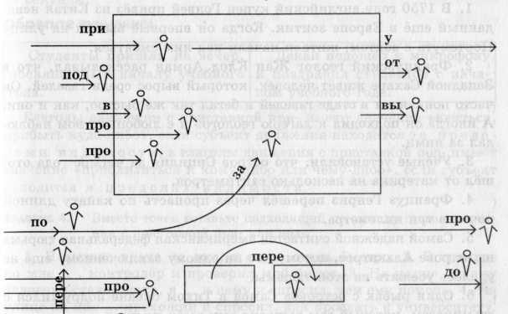
Приставки пространственного движения

Slide 11
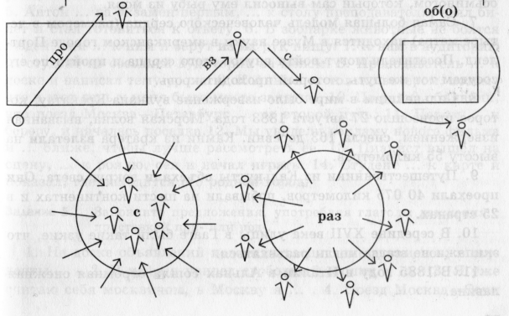
Приставки пространственного движения

Slide 12
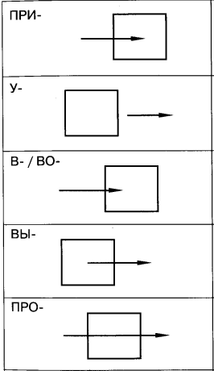
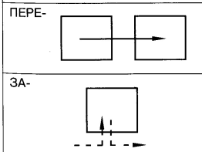
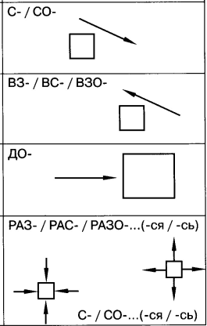
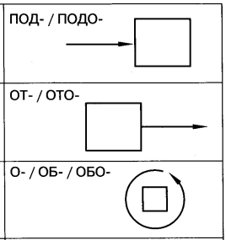
Приставки пространственного движения

Slide 13
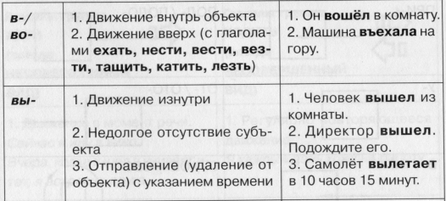
Глаголы движения с приставками

Slide 14
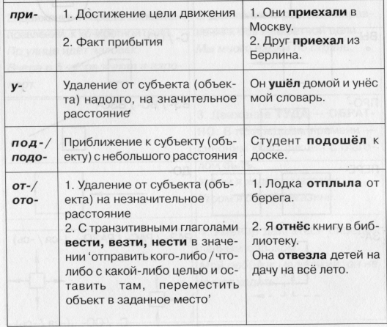
Глаголы движения с приставками
точки отправления (А) и прибытия (Б) | фокус на Б (где теперь) | фокус на А (где был, а теперь нет)
не в зоне видимости | при- | у-
в зоне видимости | под- | от-

Slide 15

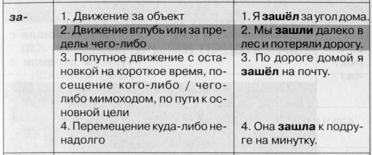
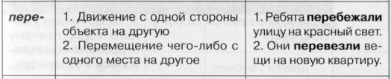
Глаголы движения с приставками

Slide 16
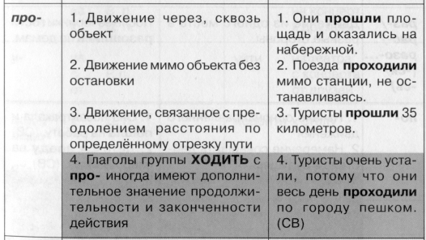
Глаголы движения с приставками

Slide 17
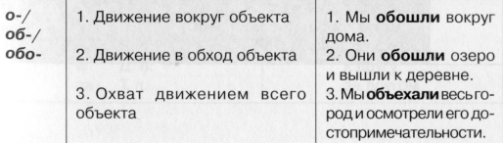
Глаголы движения с приставками

Slide 18



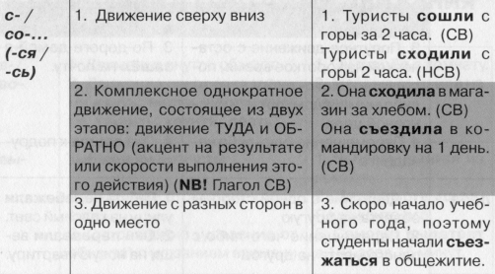
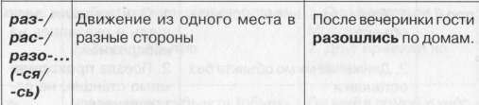
Глаголы движения с приставками

Slide 19
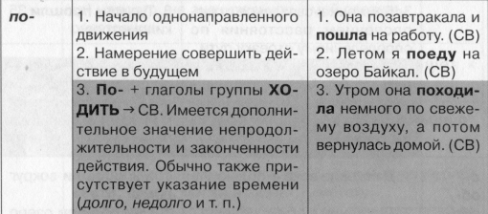
Глаголы движения с приставками
3. Местонахождение в данный момент, причины отсутствия.
3. Сегодня студентов не будет на занятии: они поехали на экскурсию.
4
4

Slide 20

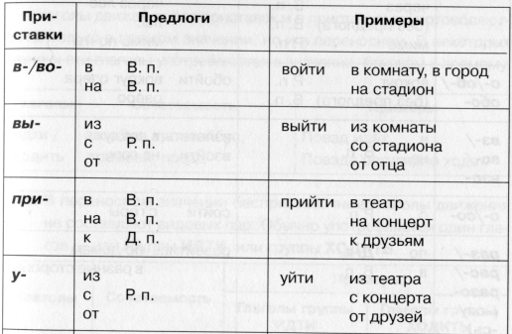
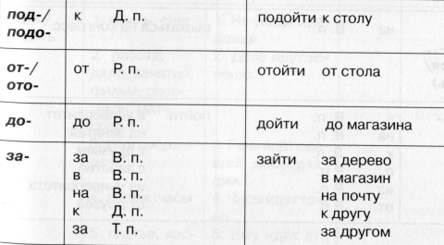
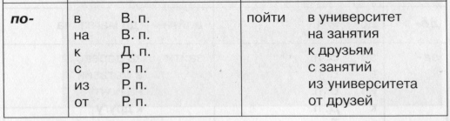
СООТВЕТСТВИЯ МЕЖДУ
ГЛАГОЛЬНЫМИ ПРИСТАВКАМИ
И НЕКОТОРЫМИ ПРЕДЛОГАМИ

Slide 21
СООТВЕТСТВИЯ МЕЖДУ
ГЛАГОЛЬНЫМИ ПРИСТАВКАМИ
И НЕКОТОРЫМИ ПРЕДЛОГАМИ

Slide 22
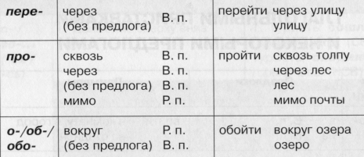
СООТВЕТСТВИЯ МЕЖДУ
ГЛАГОЛЬНЫМИ ПРИСТАВКАМИ
И НЕКОТОРЫМИ ПРЕДЛОГАМИ

Slide 23
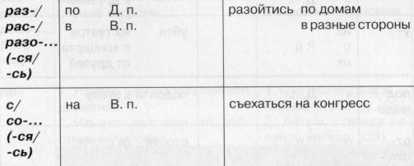

СООТВЕТСТВИЯ МЕЖДУ
ГЛАГОЛЬНЫМИ ПРИСТАВКАМИ
И НЕКОТОРЫМИ ПРЕДЛОГАМИ
(цель)

Slide 24
Вчера мы с Мариной решили … (1) в кинотеатр на фильм «Беги, Лола, беги», который мы давно хотели посмотреть. Около пяти мы … (2) из дома. Погода была хорошая, и мы медленно … (3) по улице.
Когда мы … (4) по улице, неожиданно начался сильный дождь. Что делать? Мы решили … (5) в ближайший магазин и немного подождать. Время у нас еще было.
Дождь закончился через несколько минут. Мы … (6) из магазина и … (7) дальше. На проспекте Мира мы … (8) к переходу, подождали, пока загорелся зеленый свет и … (9) через дорогу. Наконец, мы … (10) к кинотеатру.
Нам удалось купить билеты на ближайший сеанс.
1. (А) зайти 2. (А) вышли
(Б) пойти (Б) шли
(В) прийти (В) отошли
3. (А) ушли 4. (А) пошли
(Б) перешли (Б) шли
(В) пошли (В) перешли
5. (А) подойти 6. (А) вышли
(Б) зайти (Б) отошли
(В) уйти (В) пошли
7. (А) перешли 8. (А) перешли
(Б) шли (Б) вышли
(В) пошли (В) подошли
9. (А) перешли 10. (А) вошли
(Б) ушли (Б) зашли
(В) вышли (В) подошли

Slide 25
Вчера мы с Мариной решили … (1) в кинотеатр на фильм «Беги, Лола, беги», который мы давно хотели посмотреть. Около пяти мы … (2) из дома. Погода была хорошая, и мы медленно … (3) по улице.
Когда мы … (4) по улице, неожиданно начался сильный дождь. Что делать? Мы решили … (5) в ближайший магазин и немного подождать. Время у нас еще было.
Дождь закончился через несколько минут. Мы … (6) из магазина и … (7) дальше. На проспекте Мира мы … (8) к переходу, подождали, пока загорелся зеленый свет и … (9) через дорогу. Наконец, мы … (10) к кинотеатру.
Нам удалось купить билеты на ближайший сеанс.
1. (А) зайти 2. (А) вышли
(Б) пойти (Б) шли
(В) прийти (В) отошли
3. (А) ушли 4. (А) пошли
(Б) перешли (Б) шли
(В) пошли (В) перешли
5. (А) подойти 6. (А) вышли
(Б) зайти (Б) отошли
(В) уйти (В) пошли
7. (А) перешли 8. (А) перешли
(Б) шли (Б) вышли
(В) пошли (В) подошли
9. (А) перешли 10. (А) вошли
(Б) ушли (Б) зашли
(В) вышли (В) подошли

Slide 26
Вчера мы с Мариной решили … (1) в кинотеатр на фильм «Беги, Лола, беги», который мы давно хотели посмотреть. Около пяти мы … (2) из дома. Погода была хорошая, и мы медленно … (3) по улице.
Когда мы … (4) по улице, неожиданно начался сильный дождь. Что делать? Мы решили … (5) в ближайший магазин и немного подождать. Время у нас еще было.
Дождь закончился через несколько минут. Мы … (6) из магазина и … (7) дальше. На проспекте Мира мы … (8) к переходу, подождали, пока загорелся зеленый свет и … (9) через дорогу. Наконец, мы … (10) к кинотеатру.
Нам удалось купить билеты на ближайший сеанс.
1. (А) зайти 2. (А) вышли
(Б) пойти (Б) шли
(В) прийти (В) отошли
3. (А) ушли 4. (А) пошли
(Б) перешли (Б) шли
(В) пошли (В) перешли
5. (А) подойти 6. (А) вышли
(Б) зайти (Б) отошли
(В) уйти (В) пошли
7. (А) перешли 8. (А) перешли
(Б) шли (Б) вышли
(В) пошли (В) подошли
9. (А) перешли 10. (А) вошли
(Б) ушли (Б) зашли
(В) вышли (В) подошли

Slide 27
Вчера мы с Мариной решили … (1) в кинотеатр на фильм «Беги, Лола, беги», который мы давно хотели посмотреть. Около пяти мы … (2) из дома. Погода была хорошая, и мы медленно … (3) по улице.
Когда мы … (4) по улице, неожиданно начался сильный дождь. Что делать? Мы решили … (5) в ближайший магазин и немного подождать. Время у нас еще было.
Дождь закончился через несколько минут. Мы … (6) из магазина и … (7) дальше. На проспекте Мира мы … (8) к переходу, подождали, пока загорелся зеленый свет и … (9) через дорогу. Наконец, мы … (10) к кинотеатру.
Нам удалось купить билеты на ближайший сеанс.
1. (А) зайти 2. (А) вышли
(Б) пойти (Б) шли
(В) прийти (В) отошли
3. (А) ушли 4. (А) пошли
(Б) перешли (Б) шли
(В) пошли (В) перешли
5. (А) подойти 6. (А) вышли
(Б) зайти (Б) отошли
(В) уйти (В) пошли
7. (А) перешли 8. (А) перешли
(Б) шли (Б) вышли
(В) пошли (В) подошли
9. (А) перешли 10. (А) вошли
(Б) ушли (Б) зашли
(В) вышли (В) подошли

Slide 28
Вчера мы с Мариной решили … (1) в кинотеатр на фильм «Беги, Лола, беги», который мы давно хотели посмотреть. Около пяти мы … (2) из дома. Погода была хорошая, и мы медленно … (3) по улице.
Когда мы … (4) по улице, неожиданно начался сильный дождь. Что делать? Мы решили … (5) в ближайший магазин и немного подождать. Время у нас еще было.
Дождь закончился через несколько минут. Мы … (6) из магазина и … (7) дальше. На проспекте Мира мы … (8) к переходу, подождали, пока загорелся зеленый свет и … (9) через дорогу. Наконец, мы … (10) к кинотеатру.
Нам удалось купить билеты на ближайший сеанс.
1. (А) зайти 2. (А) вышли
(Б) пойти (Б) шли
(В) прийти (В) отошли
3. (А) ушли 4. (А) пошли
(Б) перешли (Б) шли
(В) пошли (В) перешли
5. (А) подойти 6. (А) вышли
(Б) зайти (Б) отошли
(В) уйти (В) пошли
7. (А) перешли 8. (А) перешли
(Б) шли (Б) вышли
(В) пошли (В) подошли
9. (А) перешли 10. (А) вошли
(Б) ушли (Б) зашли
(В) вышли (В) подошли

Slide 29
Вчера мы с Мариной решили … (1) в кинотеатр на фильм «Беги, Лола, беги», который мы давно хотели посмотреть. Около пяти мы … (2) из дома. Погода была хорошая, и мы медленно … (3) по улице.
Когда мы … (4) по улице, неожиданно начался сильный дождь. Что делать? Мы решили … (5) в ближайший магазин и немного подождать. Время у нас еще было.
Дождь закончился через несколько минут. Мы … (6) из магазина и … (7) дальше. На проспекте Мира мы … (8) к переходу, подождали, пока загорелся зеленый свет и … (9) через дорогу. Наконец, мы … (10) к кинотеатру.
Нам удалось купить билеты на ближайший сеанс.
1. (А) зайти 2. (А) вышли
(Б) пойти (Б) шли
(В) прийти (В) отошли
3. (А) ушли 4. (А) пошли
(Б) перешли (Б) шли
(В) пошли (В) перешли
5. (А) подойти 6. (А) вышли
(Б) зайти (Б) отошли
(В) уйти (В) пошли
7. (А) перешли 8. (А) перешли
(Б) шли (Б) вышли
(В) пошли (В) подошли
9. (А) перешли 10. (А) вошли
(Б) ушли (Б) зашли
(В) вышли (В) подошли

Slide 30
Вчера мы с Мариной решили … (1) в кинотеатр на фильм «Беги, Лола, беги», который мы давно хотели посмотреть. Около пяти мы … (2) из дома. Погода была хорошая, и мы медленно … (3) по улице.
Когда мы … (4) по улице, неожиданно начался сильный дождь. Что делать? Мы решили … (5) в ближайший магазин и немного подождать. Время у нас еще было.
Дождь закончился через несколько минут. Мы … (6) из магазина и … (7) дальше. На проспекте Мира мы … (8) к переходу, подождали, пока загорелся зеленый свет и … (9) через дорогу. Наконец, мы … (10) к кинотеатру.
Нам удалось купить билеты на ближайший сеанс.
1. (А) зайти 2. (А) вышли
(Б) пойти (Б) шли
(В) прийти (В) отошли
3. (А) ушли 4. (А) пошли
(Б) перешли (Б) шли
(В) пошли (В) перешли
5. (А) подойти 6. (А) вышли
(Б) зайти (Б) отошли
(В) уйти (В) пошли
7. (А) перешли 8. (А) перешли
(Б) шли (Б) вышли
(В) пошли (В) подошли
9. (А) перешли 10. (А) вошли
(Б) ушли (Б) зашли
(В) вышли (В) подошли

Slide 31
Вчера мы с Мариной решили … (1) в кинотеатр на фильм «Беги, Лола, беги», который мы давно хотели посмотреть. Около пяти мы … (2) из дома. Погода была хорошая, и мы медленно … (3) по улице.
Когда мы … (4) по улице, неожиданно начался сильный дождь. Что делать? Мы решили … (5) в ближайший магазин и немного подождать. Время у нас еще было.
Дождь закончился через несколько минут. Мы … (6) из магазина и … (7) дальше. На проспекте Мира мы … (8) к переходу, подождали, пока загорелся зеленый свет и … (9) через дорогу. Наконец, мы … (10) к кинотеатру.
Нам удалось купить билеты на ближайший сеанс.
1. (А) зайти 2. (А) вышли
(Б) пойти (Б) шли
(В) прийти (В) отошли
3. (А) ушли 4. (А) пошли
(Б) перешли (Б) шли
(В) пошли (В) перешли
5. (А) подойти 6. (А) вышли
(Б) зайти (Б) отошли
(В) уйти (В) пошли
7. (А) перешли 8. (А) перешли
(Б) шли (Б) вышли
(В) пошли (В) подошли
9. (А) перешли 10. (А) вошли
(Б) ушли (Б) зашли
(В) вышли (В) подошли

Slide 32
Вчера мы с Мариной решили … (1) в кинотеатр на фильм «Беги, Лола, беги», который мы давно хотели посмотреть. Около пяти мы … (2) из дома. Погода была хорошая, и мы медленно … (3) по улице.
Когда мы … (4) по улице, неожиданно начался сильный дождь. Что делать? Мы решили … (5) в ближайший магазин и немного подождать. Время у нас еще было.
Дождь закончился через несколько минут. Мы … (6) из магазина и … (7) дальше. На проспекте Мира мы … (8) к переходу, подождали, пока загорелся зеленый свет и … (9) через дорогу. Наконец, мы … (10) к кинотеатру.
Нам удалось купить билеты на ближайший сеанс.
1. (А) зайти 2. (А) вышли
(Б) пойти (Б) шли
(В) прийти (В) отошли
3. (А) ушли 4. (А) пошли
(Б) перешли (Б) шли
(В) пошли (В) перешли
5. (А) подойти 6. (А) вышли
(Б) зайти (Б) отошли
(В) уйти (В) пошли
7. (А) перешли 8. (А) перешли
(Б) шли (Б) вышли
(В) пошли (В) подошли
9. (А) перешли 10. (А) вошли
(Б) ушли (Б) зашли
(В) вышли (В) подошли

Slide 33
Вчера мы с Мариной решили … (1) в кинотеатр на фильм «Беги, Лола, беги», который мы давно хотели посмотреть. Около пяти мы … (2) из дома. Погода была хорошая, и мы медленно … (3) по улице.
Когда мы … (4) по улице, неожиданно начался сильный дождь. Что делать? Мы решили … (5) в ближайший магазин и немного подождать. Время у нас еще было.
Дождь закончился через несколько минут. Мы … (6) из магазина и … (7) дальше. На проспекте Мира мы … (8) к переходу, подождали, пока загорелся зеленый свет и … (9) через дорогу. Наконец, мы … (10) к кинотеатру.
Нам удалось купить билеты на ближайший сеанс.
1. (А) зайти 2. (А) вышли
(Б) пойти (Б) шли
(В) прийти (В) отошли
3. (А) ушли 4. (А) пошли
(Б) перешли (Б) шли
(В) пошли (В) перешли
5. (А) подойти 6. (А) вышли
(Б) зайти (Б) отошли
(В) уйти (В) пошли
7. (А) перешли 8. (А) перешли
(Б) шли (Б) вышли
(В) пошли (В) подошли
9. (А) перешли 10. (А) вошли
(Б) ушли (Б) зашли
(В) вышли (В) подошли

Slide 34
Вчера мы с Мариной решили … (1) в кинотеатр на фильм «Беги, Лола, беги», который мы давно хотели посмотреть. Около пяти мы … (2) из дома. Погода была хорошая, и мы медленно … (3) по улице.
Когда мы … (4) по улице, неожиданно начался сильный дождь. Что делать? Мы решили … (5) в ближайший магазин и немного подождать. Время у нас еще было.
Дождь закончился через несколько минут. Мы … (6) из магазина и … (7) дальше. На проспекте Мира мы … (8) к переходу, подождали, пока загорелся зеленый свет и … (9) через дорогу. Наконец, мы … (10) к кинотеатру.
Нам удалось купить билеты на ближайший сеанс.
1. (А) зайти 2. (А) вышли
(Б) пойти (Б) шли
(В) прийти (В) отошли
3. (А) ушли 4. (А) пошли
(Б) перешли (Б) шли
(В) пошли (В) перешли
5. (А) подойти 6. (А) вышли
(Б) зайти (Б) отошли
(В) уйти (В) пошли
7. (А) перешли 8. (А) перешли
(Б) шли (Б) вышли
(В) пошли (В) подошли
9. (А) перешли 10. (А) вошли
(Б) ушли (Б) зашли
(В) вышли (В) подошли

Slide 35
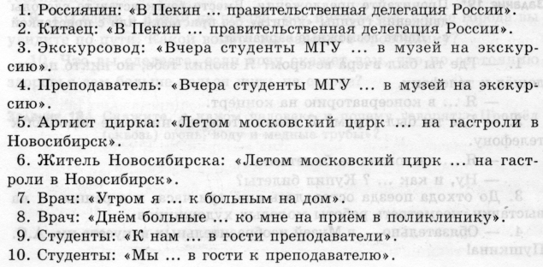
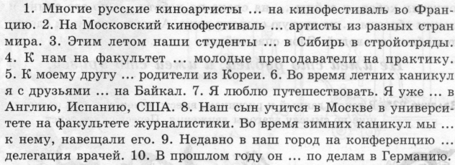
Домашнее задание на
9 декабря 2024 года
1. Тест по ГД с приставками (см. ссылку на сайте).
2. Прочитайте предложения. Вместо точек вставьте глаголы ходить, приходить, ездить, приезжать в прошедшем времени.
3. Прочитайте предложения. Вместо точек вставьте подходящие по смыслу глаголы движения группы «ходить» без приставки или с приставкой при-. Дайте возможные варианты.

Slide 36
2 и 3 курс
специалисты-психологи
25 ноября 2024 года
18:30—21:00
 |  |  | ауд |  | Доклад «Миграция»
1. | Кэ Цзэ 206 | + | + |  | 88
2. | Бу Фаньюе 305
3. | Ляо Лимэй 316
4. | Сюй Иян 317
5. | Ху Идун 315 | + | + |  | 88
6. | Чжан Ихань 305
7. | Чжэн Инжун 315 |  |  |  | 89

Slide 37
Домашнее задание на
25 ноября 2024 года
Баско. Урок 3. Страницы 44—46 задания 2, 4.
Доклад по теме «Миграция населения в Китае». Тема должна быть более узкой, темы разных студентов должны различаться. Объём доклада — не менее 15 минут. В презентации должны быть даты, цифры, иллюстрации (в том числе диаграммы, таблицы). Доклад может быть посвящён как проблеме всей страны, так и проблемам отдельных городов и сёл, отраслям хозяйства и проч.

Slide 38
Обратите внимание!
  Похожие слова имеют разное значение.
  Мирово́й, -ая, -ое
  «Международный, распространяющийся на все народы мира — земного шара, нашей планеты» (мировая политика, экономика, война; мировой рынок, кризис)
  Ми́рный, -ая, -ое
  «Основанный на согласии, мире, дружбе, а не на вражде или конфликте» (мирный народ, характер, труд, процесс; мирная жизнь, обстановка; мирное время)
  Интеллектуа́льный, -ая, -ое
  «Умственный, с высокоразвитым интеллектом» (интеллектуальный уровень, человек; интеллектуальная личность; интеллектуальные запросы)
  Интеллиге́нтный, -ая, -ое
  «Образованный, культурный, духовно развитый; свойственный интеллигенции» (интеллигентный человек, вид; интеллигентная девушка. семья; интеллигентное поведение)

Slide 39
Обратите внимание!
  Похожие слова имеют разное значение.
  Мирово́й, -ая, -ое
  «Международный, распространяющийся на все народы мира — земного шара, нашей планеты» (мировая политика, экономика, война; мировой рынок, кризис)
  Ми́рный, -ая, -ое
  «Основанный на согласии, мире, дружбе, а не на вражде или конфликте» (мирный народ, характер, труд, процесс; мирная жизнь, обстановка; мирное время)
  Интеллектуа́льный, -ая, -ое
  «Умственный, с высокоразвитым интеллектом» (интеллектуальный уровень, человек; интеллектуальная личность; интеллектуальные запросы)
  Интеллиге́нтный, -ая, -ое
  «Образованный, культурный, духовно развитый; свойственный интеллигенции» (интеллигентный человек, вид; интеллигентная девушка. семья; интеллигентное поведение)
Дополните предложение подходящим по смыслу словом в правильной форме.
мирный, мировой
1. Сильное наводнение нарушило... жизнь жителей прибрежных районов.
2. ... экономический кризис оказал негативное влияние на все страны.
интеллектуальный, интеллигентный
3. ... уровень современных выпускников средних школ очень высок, а культурный уровень многих из них низок.
4. Академик Д. С. Лихачёв для всех россиян навсегда останется образцом ... человека, символом интеллигентности.

Slide 40
Обратите внимание!
  Похожие слова имеют разное значение.
  Мирово́й, -ая, -ое
  «Международный, распространяющийся на все народы мира — земного шара, нашей планеты» (мировая политика, экономика, война; мировой рынок, кризис)
  Ми́рный, -ая, -ое
  «Основанный на согласии, мире, дружбе, а не на вражде или конфликте» (мирный народ, характер, труд, процесс; мирная жизнь, обстановка; мирное время)
  Интеллектуа́льный, -ая, -ое
  «Умственный, с высокоразвитым интеллектом» (интеллектуальный уровень, человек; интеллектуальная личность; интеллектуальные запросы)
  Интеллиге́нтный, -ая, -ое
  «Образованный, культурный, духовно развитый; свойственный интеллигенции» (интеллигентный человек, вид; интеллигентная девушка. семья; интеллигентное поведение)
Дополните предложение подходящим по смыслу словом в правильной форме.
мирный, мировой
мирную
1. Сильное наводнение нарушило... жизнь жителей прибрежных районов.
2. ... экономический кризис оказал негативное влияние на все страны.
интеллектуальный, интеллигентный
3. ... уровень современных выпускников средних школ очень высок, а культурный уровень многих из них низок.
4. Академик Д. С. Лихачёв для всех россиян навсегда останется образцом ... человека, символом интеллигентности.

Slide 41
Обратите внимание!
  Похожие слова имеют разное значение.
  Мирово́й, -ая, -ое
  «Международный, распространяющийся на все народы мира — земного шара, нашей планеты» (мировая политика, экономика, война; мировой рынок, кризис)
  Ми́рный, -ая, -ое
  «Основанный на согласии, мире, дружбе, а не на вражде или конфликте» (мирный народ, характер, труд, процесс; мирная жизнь, обстановка; мирное время)
  Интеллектуа́льный, -ая, -ое
  «Умственный, с высокоразвитым интеллектом» (интеллектуальный уровень, человек; интеллектуальная личность; интеллектуальные запросы)
  Интеллиге́нтный, -ая, -ое
  «Образованный, культурный, духовно развитый; свойственный интеллигенции» (интеллигентный человек, вид; интеллигентная девушка. семья; интеллигентное поведение)
Дополните предложение подходящим по смыслу словом в правильной форме.
мирный, мировой
мирную
1. Сильное наводнение нарушило... жизнь жителей прибрежных районов.
2. ... экономический кризис оказал негативное влияние на все страны.
Мировой
интеллектуальный, интеллигентный
3. ... уровень современных выпускников средних школ очень высок, а культурный уровень многих из них низок.
4. Академик Д. С. Лихачёв для всех россиян навсегда останется образцом ... человека, символом интеллигентности.

Slide 42
Обратите внимание!
  Похожие слова имеют разное значение.
  Мирово́й, -ая, -ое
  «Международный, распространяющийся на все народы мира — земного шара, нашей планеты» (мировая политика, экономика, война; мировой рынок, кризис)
  Ми́рный, -ая, -ое
  «Основанный на согласии, мире, дружбе, а не на вражде или конфликте» (мирный народ, характер, труд, процесс; мирная жизнь, обстановка; мирное время)
  Интеллектуа́льный, -ая, -ое
  «Умственный, с высокоразвитым интеллектом» (интеллектуальный уровень, человек; интеллектуальная личность; интеллектуальные запросы)
  Интеллиге́нтный, -ая, -ое
  «Образованный, культурный, духовно развитый; свойственный интеллигенции» (интеллигентный человек, вид; интеллигентная девушка. семья; интеллигентное поведение)
Дополните предложение подходящим по смыслу словом в правильной форме.
мирный, мировой
мирную
1. Сильное наводнение нарушило... жизнь жителей прибрежных районов.
2. ... экономический кризис оказал негативное влияние на все страны.
Мировой
интеллектуальный, интеллигентный
3. ... уровень современных выпускников средних школ очень высок, а культурный уровень многих из них низок.
4. Академик Д. С. Лихачёв для всех россиян навсегда останется образцом ... человека, символом интеллигентности.
Интеллектуальный

Slide 43
Обратите внимание!
  Похожие слова имеют разное значение.
  Мирово́й, -ая, -ое
  «Международный, распространяющийся на все народы мира — земного шара, нашей планеты» (мировая политика, экономика, война; мировой рынок, кризис)
  Ми́рный, -ая, -ое
  «Основанный на согласии, мире, дружбе, а не на вражде или конфликте» (мирный народ, характер, труд, процесс; мирная жизнь, обстановка; мирное время)
  Интеллектуа́льный, -ая, -ое
  «Умственный, с высокоразвитым интеллектом» (интеллектуальный уровень, человек; интеллектуальная личность; интеллектуальные запросы)
  Интеллиге́нтный, -ая, -ое
  «Образованный, культурный, духовно развитый; свойственный интеллигенции» (интеллигентный человек, вид; интеллигентная девушка. семья; интеллигентное поведение)
Дополните предложение подходящим по смыслу словом в правильной форме.
мирный, мировой
мирную
1. Сильное наводнение нарушило... жизнь жителей прибрежных районов.
2. ... экономический кризис оказал негативное влияние на все страны.
Мировой
интеллектуальный, интеллигентный
3. ... уровень современных выпускников средних школ очень высок, а культурный уровень многих из них низок.
4. Академик Д. С. Лихачёв для всех россиян навсегда останется образцом ... человека, символом интеллигентности.
Интеллектуальный
интеллигентного

Slide 44
Процесс чего? (эмиграция, развитие, рост, переговоры, поиск решения);
финансирование чего? (программа, проект, строительство, предприятие, завод, транспортная система, город, регион);
зарплата кого? (учёные, инженеры, научные работники, учителя, врачи, рабочие);
уехать куда? (другая страна. Америка. Западная Европа. Германия, Южная Корея. Австралия, Бразилия, Мексика);
путь к чему? (успех, прогресс, отставание, победа, процветание, благополучие);
вкладывать/вложить во что-либо что? (капиталы, деньги, финансы, ресурсы, материальные средства, силы);
часть кого? чего? (учёные, молодёжь, научные сотрудники, специалисты, население, финансы, бюджет, материальные средства);
относиться/отнестись положительно или отрицательно к чему? (процесс, эмиграция, отъезд специалистов, ситуация, проблема, вопрос);
способ чего? (деятельность, достижение цели, решение проблемы, получение результата, достижение компромисса);
оценивать/оценить что? (работа, деятельность, результат, последствия, итоги).

Slide 45
Процесс чего? (эмиграция, развитие, рост, переговоры, поиск решения);
эмиграции, развития, роста, переговоров, поиска
финансирование чего? (программа, проект, строительство, предприятие, завод, транспортная система, город, регион);
зарплата кого? (учёные, инженеры, научные работники, учителя, врачи, рабочие);
уехать куда? (другая страна. Америка. Западная Европа. Германия, Южная Корея. Австралия, Бразилия, Мексика);
путь к чему? (успех, прогресс, отставание, победа, процветание, благополучие);
вкладывать/вложить во что-либо что? (капиталы, деньги, финансы, ресурсы, материальные средства, силы);
часть кого? чего? (учёные, молодёжь, научные сотрудники, специалисты, население, финансы, бюджет, материальные средства);
относиться/отнестись положительно или отрицательно к чему? (процесс, эмиграция, отъезд специалистов, ситуация, проблема, вопрос);
способ чего? (деятельность, достижение цели, решение проблемы, получение результата, достижение компромисса);
оценивать/оценить что? (работа, деятельность, результат, последствия, итоги).

Slide 46
Процесс чего? (эмиграция, развитие, рост, переговоры, поиск решения);
эмиграции, развития, роста, переговоров, поиска
финансирование чего? (программа, проект, строительство, предприятие, завод, транспортная система, город, регион);
программы, проекта, строительства, предприятия, завода, транспортной системы, города, региона
зарплата кого? (учёные, инженеры, научные работники, учителя, врачи, рабочие);
уехать куда? (другая страна. Америка. Западная Европа. Германия, Южная Корея. Австралия, Бразилия, Мексика);
путь к чему? (успех, прогресс, отставание, победа, процветание, благополучие);
вкладывать/вложить во что-либо что? (капиталы, деньги, финансы, ресурсы, материальные средства, силы);
часть кого? чего? (учёные, молодёжь, научные сотрудники, специалисты, население, финансы, бюджет, материальные средства);
относиться/отнестись положительно или отрицательно к чему? (процесс, эмиграция, отъезд специалистов, ситуация, проблема, вопрос);
способ чего? (деятельность, достижение цели, решение проблемы, получение результата, достижение компромисса);
оценивать/оценить что? (работа, деятельность, результат, последствия, итоги).

Slide 47
Процесс чего? (эмиграция, развитие, рост, переговоры, поиск решения);
эмиграции, развития, роста, переговоров, поиска
финансирование чего? (программа, проект, строительство, предприятие, завод, транспортная система, город, регион);
программы, проекта, строительства, предприятия, завода, транспортной системы, города, региона
зарплата кого? (учёные, инженеры, научные работники, учителя, врачи, рабочие);
учёных, инженеров, научных работников, учителей, врачей, рабочих
уехать куда? (другая страна, Америка, Западная Европа, Германия, Южная Корея, Австралия, Бразилия, Мексика);
путь к чему? (успех, прогресс, отставание, победа, процветание, благополучие);
вкладывать/вложить во что-либо что? (капиталы, деньги, финансы, ресурсы, материальные средства, силы);
часть кого? чего? (учёные, молодёжь, научные сотрудники, специалисты, население, финансы, бюджет, материальные средства);
относиться/отнестись положительно или отрицательно к чему? (процесс, эмиграция, отъезд специалистов, ситуация, проблема, вопрос);
способ чего? (деятельность, достижение цели, решение проблемы, получение результата, достижение компромисса);
оценивать/оценить что? (работа, деятельность, результат, последствия, итоги).

Slide 48
Процесс чего? (эмиграция, развитие, рост, переговоры, поиск решения);
эмиграции, развития, роста, переговоров, поиска
финансирование чего? (программа, проект, строительство, предприятие, завод, транспортная система, город, регион);
программы, проекта, строительства, предприятия, завода, транспортной системы, города, региона
зарплата кого? (учёные, инженеры, научные работники, учителя, врачи, рабочие);
учёных, инженеров, научных работников, учителей, врачей, рабочих
уехать куда? (другая страна, Америка, Западная Европа, Германия, Южная Корея, Австралия, Бразилия, Мексика);
в другую страну, в Америку, в Западную Европу, в Германию, в Южную Корею, в Австралию, в Бразилию, в Мексику
путь к чему? (успех, прогресс, отставание, победа, процветание, благополучие);
вкладывать/вложить во что-либо что? (капиталы, деньги, финансы, ресурсы, материальные средства, силы);
часть кого? чего? (учёные, молодёжь, научные сотрудники, специалисты, население, финансы, бюджет, материальные средства);
относиться/отнестись положительно или отрицательно к чему? (процесс, эмиграция, отъезд специалистов, ситуация, проблема, вопрос);
способ чего? (деятельность, достижение цели, решение проблемы, получение результата, достижение компромисса);
оценивать/оценить что? (работа, деятельность, результат, последствия, итоги).

Slide 49
Процесс чего? (эмиграция, развитие, рост, переговоры, поиск решения);
эмиграции, развития, роста, переговоров, поиска
финансирование чего? (программа, проект, строительство, предприятие, завод, транспортная система, город, регион);
программы, проекта, строительства, предприятия, завода, транспортной системы, города, региона
зарплата кого? (учёные, инженеры, научные работники, учителя, врачи, рабочие);
учёных, инженеров, научных работников, учителей, врачей, рабочих
уехать куда? (другая страна, Америка, Западная Европа, Германия, Южная Корея, Австралия, Бразилия, Мексика);
в другую страну, в Америку, в Западную Европу, в Германию, в Южную Корею, в Австралию, в Бразилию, в Мексику
путь к чему? (успех, прогресс, отставание, победа, процветание, благополучие);
к успеху, к прогрессу, к отставанию, к победе, к процветанию, к благополучию
вкладывать/вложить во что-либо что? (капиталы, деньги, финансы, ресурсы, материальные средства, силы);
часть кого? чего? (учёные, молодёжь, научные сотрудники, специалисты, население, финансы, бюджет, материальные средства);
относиться/отнестись положительно или отрицательно к чему? (процесс, эмиграция, отъезд специалистов, ситуация, проблема, вопрос);
способ чего? (деятельность, достижение цели, решение проблемы, получение результата, достижение компромисса);
оценивать/оценить что? (работа, деятельность, результат, последствия, итоги).

Slide 50
Процесс чего? (эмиграция, развитие, рост, переговоры, поиск решения);
эмиграции, развития, роста, переговоров, поиска
финансирование чего? (программа, проект, строительство, предприятие, завод, транспортная система, город, регион);
программы, проекта, строительства, предприятия, завода, транспортной системы, города, региона
зарплата кого? (учёные, инженеры, научные работники, учителя, врачи, рабочие);
учёных, инженеров, научных работников, учителей, врачей, рабочих
уехать куда? (другая страна, Америка, Западная Европа, Германия, Южная Корея, Австралия, Бразилия, Мексика);
в другую страну, в Америку, в Западную Европу, в Германию, в Южную Корею, в Австралию, в Бразилию, в Мексику
путь к чему? (успех, прогресс, отставание, победа, процветание, благополучие);
к успеху, к прогрессу, к отставанию, к победе, к процветанию, к благополучию
вкладывать/вложить во что-либо что? (капиталы, деньги, финансы, ресурсы, материальные средства, силы);
капиталы, деньги, финансы, ресурсы, материальные средства, силы в….
часть кого? чего? (учёные, молодёжь, научные сотрудники, специалисты, население, финансы, бюджет, материальные средства);
относиться/отнестись положительно или отрицательно к чему? (процесс, эмиграция, отъезд специалистов, ситуация, проблема, вопрос);
способ чего? (деятельность, достижение цели, решение проблемы, получение результата, достижение компромисса);
оценивать/оценить что? (работа, деятельность, результат, последствия, итоги).

Slide 51
Процесс чего? (эмиграция, развитие, рост, переговоры, поиск решения);
эмиграции, развития, роста, переговоров, поиска
финансирование чего? (программа, проект, строительство, предприятие, завод, транспортная система, город, регион);
программы, проекта, строительства, предприятия, завода, транспортной системы, города, региона
зарплата кого? (учёные, инженеры, научные работники, учителя, врачи, рабочие);
учёных, инженеров, научных работников, учителей, врачей, рабочих
уехать куда? (другая страна, Америка, Западная Европа, Германия, Южная Корея, Австралия, Бразилия, Мексика);
в другую страну, в Америку, в Западную Европу, в Германию, в Южную Корею, в Австралию, в Бразилию, в Мексику
путь к чему? (успех, прогресс, отставание, победа, процветание, благополучие);
к успеху, к прогрессу, к отставанию, к победе, к процветанию, к благополучию
вкладывать/вложить во что-либо что? (капиталы, деньги, финансы, ресурсы, материальные средства, силы);
капиталы, деньги, финансы, ресурсы, материальные средства, силы в….
часть кого? чего? (учёные, молодёжь, научные сотрудники, специалисты, население, финансы, бюджет, материальные средства);
учёных, молодёжи, научных сотрудников, специалистов, населения, финансов, бюджета, материальных средств
относиться/отнестись положительно или отрицательно к чему? (процесс, эмиграция, отъезд специалистов, ситуация, проблема, вопрос);
способ чего? (деятельность, достижение цели, решение проблемы, получение результата, достижение компромисса);
оценивать/оценить что? (работа, деятельность, результат, последствия, итоги).

Slide 52
Процесс чего? (эмиграция, развитие, рост, переговоры, поиск решения);
эмиграции, развития, роста, переговоров, поиска
финансирование чего? (программа, проект, строительство, предприятие, завод, транспортная система, город, регион);
программы, проекта, строительства, предприятия, завода, транспортной системы, города, региона
зарплата кого? (учёные, инженеры, научные работники, учителя, врачи, рабочие);
учёных, инженеров, научных работников, учителей, врачей, рабочих
уехать куда? (другая страна, Америка, Западная Европа, Германия, Южная Корея, Австралия, Бразилия, Мексика);
в другую страну, в Америку, в Западную Европу, в Германию, в Южную Корею, в Австралию, в Бразилию, в Мексику
путь к чему? (успех, прогресс, отставание, победа, процветание, благополучие);
к успеху, к прогрессу, к отставанию, к победе, к процветанию, к благополучию
вкладывать/вложить во что-либо что? (капиталы, деньги, финансы, ресурсы, материальные средства, силы);
капиталы, деньги, финансы, ресурсы, материальные средства, силы в….
часть кого? чего? (учёные, молодёжь, научные сотрудники, специалисты, население, финансы, бюджет, материальные средства);
учёных, молодёжи, научных сотрудников, специалистов, населения, финансов, бюджета, материальных средств
относиться/отнестись положительно или отрицательно к чему? (процесс, эмиграция, отъезд специалистов, ситуация, проблема, вопрос);
к процессу, к эмиграции, к отъезду, к ситуации, к проблеме, к вопросу
способ чего? (деятельность, достижение цели, решение проблемы, получение результата, достижение компромисса);
оценивать/оценить что? (работа, деятельность, результат, последствия, итоги).

Slide 53
Процесс чего? (эмиграция, развитие, рост, переговоры, поиск решения);
эмиграции, развития, роста, переговоров, поиска
финансирование чего? (программа, проект, строительство, предприятие, завод, транспортная система, город, регион);
программы, проекта, строительства, предприятия, завода, транспортной системы, города, региона
зарплата кого? (учёные, инженеры, научные работники, учителя, врачи, рабочие);
учёных, инженеров, научных работников, учителей, врачей, рабочих
уехать куда? (другая страна, Америка, Западная Европа, Германия, Южная Корея, Австралия, Бразилия, Мексика);
в другую страну, в Америку, в Западную Европу, в Германию, в Южную Корею, в Австралию, в Бразилию, в Мексику
путь к чему? (успех, прогресс, отставание, победа, процветание, благополучие);
к успеху, к прогрессу, к отставанию, к победе, к процветанию, к благополучию
вкладывать/вложить во что-либо что? (капиталы, деньги, финансы, ресурсы, материальные средства, силы);
капиталы, деньги, финансы, ресурсы, материальные средства, силы в….
часть кого? чего? (учёные, молодёжь, научные сотрудники, специалисты, население, финансы, бюджет, материальные средства);
учёных, молодёжи, научных сотрудников, специалистов, населения, финансов, бюджета, материальных средств
относиться/отнестись положительно или отрицательно к чему? (процесс, эмиграция, отъезд специалистов, ситуация, проблема, вопрос);
к процессу, к эмиграции, к отъезду, к ситуации, к проблеме, к вопросу
способ чего? (деятельность, достижение цели, решение проблемы, получение результата, достижение компромисса);
деятельности, достижения, решения, получения, достижения
оценивать/оценить что? (работа, деятельность, результат, последствия, итоги).

Slide 54
Процесс чего? (эмиграция, развитие, рост, переговоры, поиск решения);
эмиграции, развития, роста, переговоров, поиска
финансирование чего? (программа, проект, строительство, предприятие, завод, транспортная система, город, регион);
программы, проекта, строительства, предприятия, завода, транспортной системы, города, региона
зарплата кого? (учёные, инженеры, научные работники, учителя, врачи, рабочие);
учёных, инженеров, научных работников, учителей, врачей, рабочих
уехать куда? (другая страна, Америка, Западная Европа, Германия, Южная Корея, Австралия, Бразилия, Мексика);
в другую страну, в Америку, в Западную Европу, в Германию, в Южную Корею, в Австралию, в Бразилию, в Мексику
путь к чему? (успех, прогресс, отставание, победа, процветание, благополучие);
к успеху, к прогрессу, к отставанию, к победе, к процветанию, к благополучию
вкладывать/вложить во что-либо что? (капиталы, деньги, финансы, ресурсы, материальные средства, силы);
капиталы, деньги, финансы, ресурсы, материальные средства, силы в….
часть кого? чего? (учёные, молодёжь, научные сотрудники, специалисты, население, финансы, бюджет, материальные средства);
учёных, молодёжи, научных сотрудников, специалистов, населения, финансов, бюджета, материальных средств
относиться/отнестись положительно или отрицательно к чему? (процесс, эмиграция, отъезд специалистов, ситуация, проблема, вопрос);
к процессу, к эмиграции, к отъезду, к ситуации, к проблеме, к вопросу
способ чего? (деятельность, достижение цели, решение проблемы, получение результата, достижение компромисса);
деятельности, достижения, решения, получения, достижения
оценивать/оценить что? (работа, деятельность, результат, последствия, итоги).
работу, деятельность, результат, последствия, итоги

Slide 55
Проверка домашнего задания
Баско. Урок 3.
Страницы 39—40
«Готовимся к дискуссии» и задание 11 — устно.

Slide 56
Проверка ДЗ
Формат работы:
первый студент отвечает на вопрос, следующие студенты по очереди сначала высказывают своё мнение по поводу ответа предыдущего студента (Я абсолютно / не совсем / не согласен/согласна с (фамилия и имя предыдущего студента в правильной форме). Действительно / на самом деле / и под. вводные фразы (формулировка ответа другими словами)), потом отвечает на следующий вопрос … (не читая сам вопрос, но вводя его словами типа «что касается …, если говорить о …, переходя к вопросу о …/проблеме …(чего) ) … Можно разбивать вопрос на части и в середине обращаться к кому-то из коллег.

Slide 57
Проверка домашнего задания
Баско. Урок 3. Страницы 39—40 «Готовимся к дискуссии» и задание 11 — устно.
Примите участие в дискуссии. Используйте выражения, которые при обсуждении помогают высказать полное согласие с другим участником дискуссии.
1. Существует ли в вашей стране «утечка мозгов» или, наоборот, в вашу страну стремятся приехать иностранные специалисты? Какие специалисты (программисты, математики, физики, биологи) уезжают из вашей страны или, наоборот, приезжают в неё?
2. Каковы, на ваш взгляд, основные причины «утечки мозгов» в мире? Почему высококвалифицированные специалисты уезжают за границу?
3. В какие страны мира уезжают учёные и специалисты? Почему именно эти страны для них наиболее привлекательны?
4. Выигрывает или проигрывает государство, если из него выезжают учёные и специалисты? Какие меры должно принять правительство страны, чтобы остановить процесс интеллектуальной эмиграции? Как вы считаете: достаточны ли меры, принимаемые правительством вашей страны, для поддержания отечественной науки? Аргументируйте свою точку зрения.

Slide 58
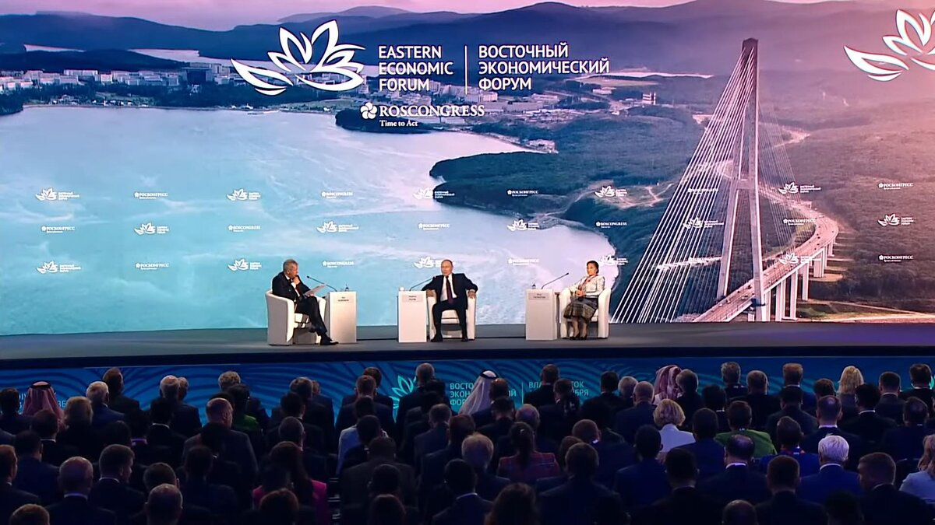
Миграция и демография
https://dzen.ru/a/ZQKdeYPafWxllVBF?referrer_clid=228&
Выключаем эмоции, включаем ум
Ответ Путина на вопрос о мигрантах и демографической проблеме
14 сентября 2023 г.
На Восточном экономическом форуме, состоявшемся недавно, модератор задал вопрос президенту по проблеме демографии в России:
По официальной статистике население страны сократилось в 2022 году на 555 тысяч человек. Так почему же, несмотря на все предпринимаемые меры, нам не удаётся переломить ситуацию в демографии?

Slide 59
Миграция и демография
Путин ответил так:
Если существует минусовая тенденция, её преодолеть очень сложно. Это связано с огромным количеством вводных, которые неспециалистам даже сложно понять: с уровнем жизни, с приоритетами, которые возникают у женщин репродуктивного возраста, потому что хочется получить образование, потом начать карьеру. Первый ребёнок появляется под тридцать лет, второго уже не просматривается и так далее, далее, далее. Здесь очень много составляющих.

Slide 60
Миграция и демография
Отвлечёмся, и я немного поясню жёстко то, что Путин сказал мягко и обтекаемо.
Чем лучше начинают жить люди, чем больше у них появляется возможностей для отдыха, получения удовольствий, построения карьеры, тем меньше они хотят взваливать на себя груз проблем и обязанностей в виде детей, которые будут мешать им получать всё это.
Я ещё раз подчеркну, что люди в России сейчас живут так, как никогда не жили раньше, у многих наших женщин сейчас открываются прекрасные перспективы в плане построения карьеры, в плане создания высокого уровня материального достатка, в плане отдыха, и рождение детей многие из них откладывают на потом, потому что их появление, по их мнению, станет всему этому помехой. А когда наступает "потом", то либо возраст и здоровье уже не позволяют рожать много детей — хорошо если одного-двух ещё успеют — либо они уже настолько привыкают к жизни "чайлдфри", что им вообще не хочется ничего менять в своей жизни.

Slide 61
Миграция и демография
Для иллюстрации этого я задам вам несколько вопросов:
1. Какая карьера может быть у афганских или таджикских женщин?
2. Какие у них могут быть возможности для отдыха?
3. Какое у них материальное благополучие?
На все три вопроса ответ: Никаких!
Поэтому даже без какой-либо поддержки со стороны их властей они рожают много детей (там идёт естественный прирост населения), чтобы обеспечить себе с их стороны помощь в повседневной жизни и особенно поддержку в старости, когда они станут немощными, пенсия будет мизерная или её не будет вообще, да и социальный работник к ним не придёт. А значит, проблема состоит в приоритетах, а не в низком уровне жизни, что и требовалось доказать!

Slide 62
продолжим читать на следующем уроке

Slide 63
Домашнее задание на
9 декабря 2024 года
Баско. Урок 5. Страницы 62—67 (устно):
— текст «Проблемы демографии»,
— лексика урока,
— вопросы по тексту,
— упр. 2—8.

Slide 67
Миграция и демография
Хотя Путин пояснил, что ещё одним фактором снижения рождаемости стали две демографические ямы, которые накрывают и ещё будут продолжать накрывать Россию волнами, это провал рождаемости в 1943-1944 годах и, разумеется, не меньший провал в 90-ых. И если рождаемость в XXI веке начала расти с 1 266 800 человек (в 2000 году) до 1 942 683 человек (в 2014), когда детородного возраста достигало многочисленное поколение конца 80-ых начала 90-ых, то затем к детородному возрасту начали подходить те, кто рождался во второй половине 90-ых и начале нулевых, а их, как вы понимаете, было гораздо меньше, и рождаемость вновь упала: 1 398 253 человек (2021 год), 1 304 087 человек (2022 год).
Путин перечислил меры, которые предпринимались и будут предприниматься в дальнейшем для увеличения рождаемости, снижения детской смертности и увеличения продолжительности жизни, чтобы переломить тенденцию к уменьшению численности населения.

Slide 68
Миграция и демография
Теперь перейдём к вопросу о мигрантах.
Когда президент сказал, что одним из способов увеличения численности населения является миграционный приток, модератор задал ему вопрос:
Демографы высшей школы экономики подсчитали, чтобы сохранить население России на уровне 146 миллионов человек, каждый год на протяжении 80 лет нужно ввозить по 390 тысяч мигрантов. При негативном сценарии потребуется 1,1 миллион мигрантов в год. Вы не видите в этом опасности? Не превратимся ли мы, как в некоторые районы в США или в Бельгии, в Антверпене там что-то происходило, связанное с мигрантами, когда невозможно будет войти, например, полиции в этот район?

Slide 69
Миграция и демография
Ответ Путина:
Да, конечно, мы должны иметь это в виду и ни в коем случае не допустить такого развития событий в нашей стране. Это очень чувствительный момент в жизни Российского государства. Экономика, конечно, требует использования трудовых мигрантов в отдельных секторах. Больше всего в строительном секторе — 33%.
В целом, у нас на рынке труда не так уж и много мигрантов работает, это 3,7%, поэтому это вопрос чувствительный, он связан и с экономикой, и с социальной сферой, с моральным состоянием общества. Нам, кстати, легче, чем в западных европейских странах или в Штатах, потому что всё-таки у нас приток из бывших республик Советского Союза, нам с ними легче работать. Руководители их стран всё понимают, готовы с нами сотрудничать. Мы сейчас со многими государствами осуществляем программы довъездной подготовки тех людей, кто к нам едет.

Slide 70
Миграция и демография
В целом, у нас на рынке труда не так уж и много мигрантов работает, это 3,7%, поэтому это вопрос чувствительный, он связан и с экономикой, и с социальной сферой, с моральным состоянием общества. Нам, кстати, легче, чем в западных европейских странах или в Штатах, потому что всё-таки у нас приток из бывших республик Советского Союза, нам с ними легче работать. Руководители их стран всё понимают, готовы с нами сотрудничать. Мы сейчас со многими государствами осуществляем программы довъездной подготовки тех людей, кто к нам едет.
То есть о чём речь, о том, чтобы они изучали русский язык, изучали законы РФ, надо, чтобы люди понимали, что если уж они приехали в другую страну, они обязаны соблюдать наши традиции и культуру и так далее и так далее. Там много работы. Здесь нам нужно продолжать с ними работать.

Slide 71
Миграция и демография
Как видим, президент осознаёт серьёзность проблемы и опасность, исходящую от мигрантов, и со своей стороны будет делать то, что требуется, чтобы не допустить развития событий в России по европейскому сценарию. Но и мы со своей стороны не должны сидеть, сложа руки, и ждать, что кто-то что-то за нас сделает.
Во-первых, мы должны объединяться и давать отпор мигрантам, а также побуждать правоохранителей защищать наши права и добиваться, чтобы каждое оскорбление в адрес нашего народа, каждое преступление в отношении коренного населения, получало правовую оценку и наказание.

Slide 72
Миграция и демография
Во-вторых, мы постоянно должны поднимать ключевую тему — запрет на предоставление гражданства мигрантам из Средней Азии в массовом порядке. Вот учатся у нас, к примеру, ребята из Узбекистана, Таджикистана и других стран СНГ в вузах, так они являются по-настоящему ценными иностранными специалистами — таких можно и оставить в России и предоставить им гражданство. А вот их многочисленным соотечественникам, которые работают на стройках, предоставлять гражданство вовсе не обязательно. Поработали вахтовым методом и домой в отпуск, а затем следующая вахта.

Slide 73
Миграция и демография
В-третьих, вместо того чтобы взывать к Путину о спасении от мигрантов, в первую очередь, проблемой замещения коренного населения мигрантами должен озаботиться сам российский народ, то есть все те, кто сейчас не хочет рожать детей из каких-то карьерных или эгоистических соображений. Без рождения как минимум двух, а лучше трёх-четырёх детей в семьях никакой Путин не сможет обеспечить сохранение и естественный прирост населения, а жить-то потом в России, ставшей чужой страной, придётся тем, кто сейчас молод и беспечен, кто хочет иметь права и получать удовольствия и не иметь обязанностей и проблем с детьми. В настоящее время это особо касается: русских, карачаевцев, черкесов, мордвы, татар, башкир, марийцев, удмуртов, чувашей, хакасцев — то есть тех народов, у которых коэффициент рождаемости самый низкий в России.
https://dzen.ru/a/ZQKdeYPafWxllVBF?referrer_clid=228&
Выключаем эмоции, включаем ум
14 сентября 2023 г.

Slide 74
Миграция и демография
Какова связь
между проблемами
демографии и миграции?

